Slide 1
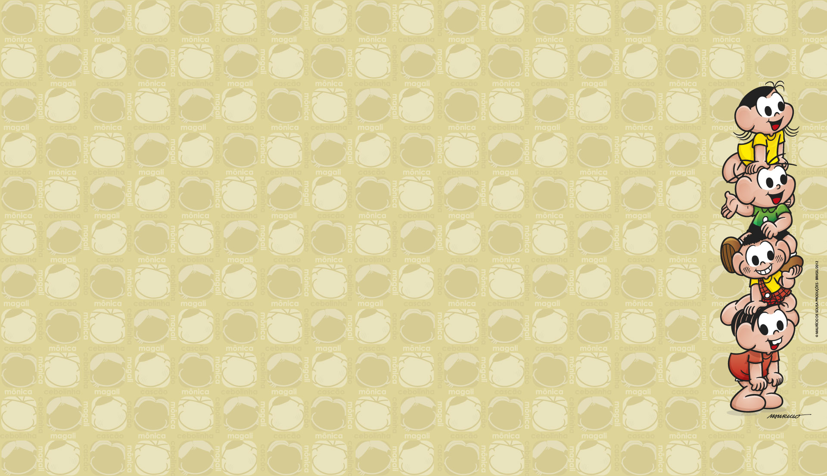




Ciência da
computação

Slide 2
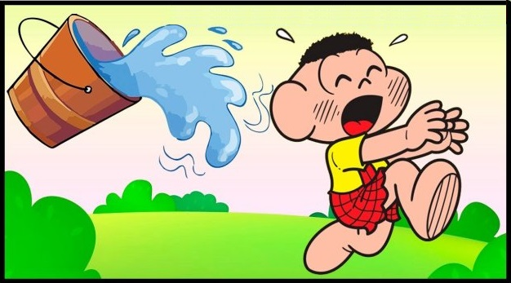


Slide 3
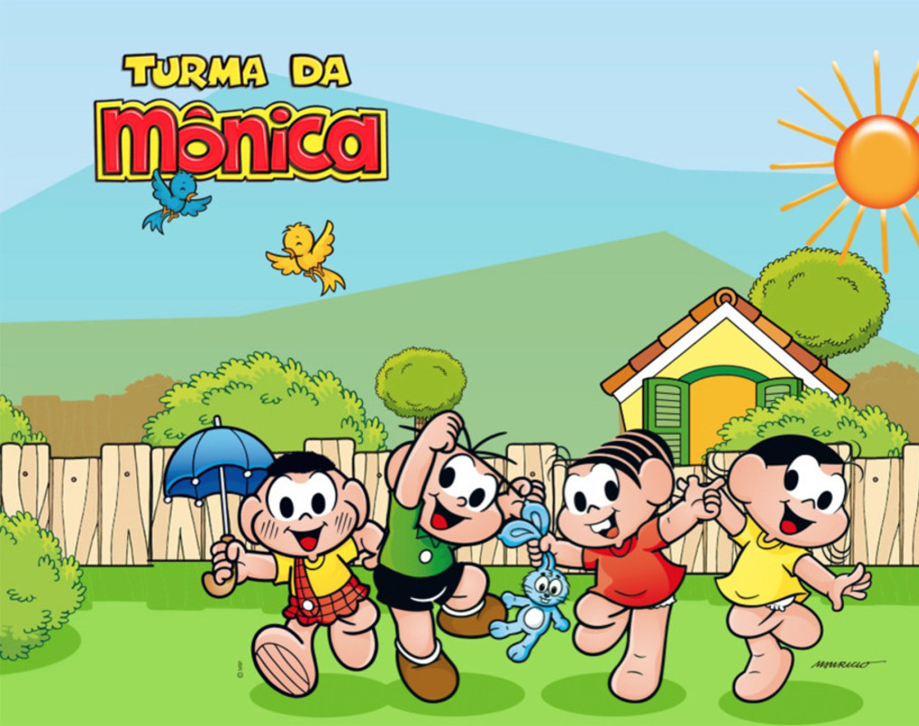
Olá, seja bem vindo ao jogo Corre Cascão!
Você está pronto para ajudar o Cascão a desviar dos baldes de água identificados com as letras do alfabeto?

